Slide 1



MODUL 2
Modul 2: Zdravje tal – Temelj regenerativnega kmetijstva, ki skrbi za Zemljo za trajnostno prihodnost
OPOLNOMOČANJE KMETOV, DA ZAPREJO KROG Z REGENERATIVNIMI KMETIJSKIMI PRAKSAJMI PREK PIU
Številka projekta: 2023-1-SE01-KA220-VET-000160614

Slide 2

Uvod
Zdravje tal je temelj regenerativnega kmetijstva, saj igra ključno vlogo pri obnavljanju ekološkega ravnovesja in krepitvi trajnostnih kmetijskih praks. Zdrava tla podpirajo biotsko raznovrstnost, povečujejo produktivnost pridelkov in zagotavljajo okoljsko odpornost z zmanjševanjem erozije, optimizacijo zadrževanja vode in vezavo ogljika.
Ta modul raziskuje praktične tehnike, teoretične osnove in ključne veščine, potrebne za spodbujanje zdravja tal v skladu s širšimi cilji trajnostnega kmetijstva.

Slide 3

Učni izidi
Do konca tega modula bodo udeleženci znali:
Opredeliti ključna načela zdravja tal in njegovo vlogo v regenerativnem kmetijstvu.
Prepoznati koristi in izzive ohranjanja zdravih tal.
Opisati prakse trajnostnega upravljanja tal.
Prepoznati vlogo trenerjev poklicnega izobraževanja in usposabljanja pri promociji znanja in veščin o zdravju tal.

Slide 4

1. poglavje: Ključni koncepti in definicije
• Zdravje tal: Sposobnost tal, da delujejo kot živi ekosistem, ki podpira rastline, živali in ljudi. Zdrava tla povečujejo biotsko raznovrstnost, zadržujejo vodo in zmanjšujejo erozijo.
• Organska snov v tleh (SOM): Razgrajena organska snov v tleh, ključna za rodovitnost, strukturo in zadrževanje vode. SOM izboljša mikrobno aktivnost in podpira kroženje hranil.
• Erozija: Proces izgube zgornje plasti tal zaradi vetra ali vode. To zmanjšuje produktivnost tal in prispeva k degradaciji tal.

Slide 5

1. poglavje : Primer izboljšanja zdravja tal s kompostom
Ključni vpogled:
  Zdrava tla neposredno vplivajo na kmetijsko produktivnost.
Primer:
Kmetije, ki uporabljajo kompost za povečanje organske snovi v tleh (SOM), so opazile :
  Do 20 % povečanje produktivnosti pridelkov.
  Izboljšana struktura tal za boljšo rast korenin.
  Povečana mikrobna aktivnost, ki pomaga pri kroženju hranil.
  Izboljšana zadrževanje vode, kar je ključnega pomena med sušo..
Podporni dokazi : Soil Association, n.d., USDA Research, 2014, Organic Center, 2021

Slide 6

2. poglavje: Teoretični temelji - zgodovinski kontekst in regenerativno kmetijstvo
Ukoreninjeno v naravnih ekosistemih
Praksa posnema naravne cikle: kroženje hranil, razgradnjo organskih snovi in ​​simbiotske odnose
Ključna načela
  Kroženje hranil: Recikliranje hranil prek interakcij med rastlinami in živalmi za zmanjšanje odvisnosti od kemikalij
  Motnje tal: Zmanjšanje obdelave tal za obnovitev strukture tal in izboljšanje zadrževanja vode

Slide 7
2. poglavje : Theoretical Foundations -
Historical Context & Regenerative Agriculture
Zgodovinski premik v kmetijstvu
Tradicionalno kmetijstvo, usklajeno z naravnimi sistemi
Industrijsko kmetijstvo je povzročilo degradacijo tal (erozija, izguba rodovitnosti, zmanjšana biotska raznovrstnost)
Izvor regenerativnega kmetijstva
Nastalo kot odgovor na negativne vplive industrijskega kmetijstva
Osredotočenost na obnovo zdravja tal z uporabo ekoloških načel

Slide 8
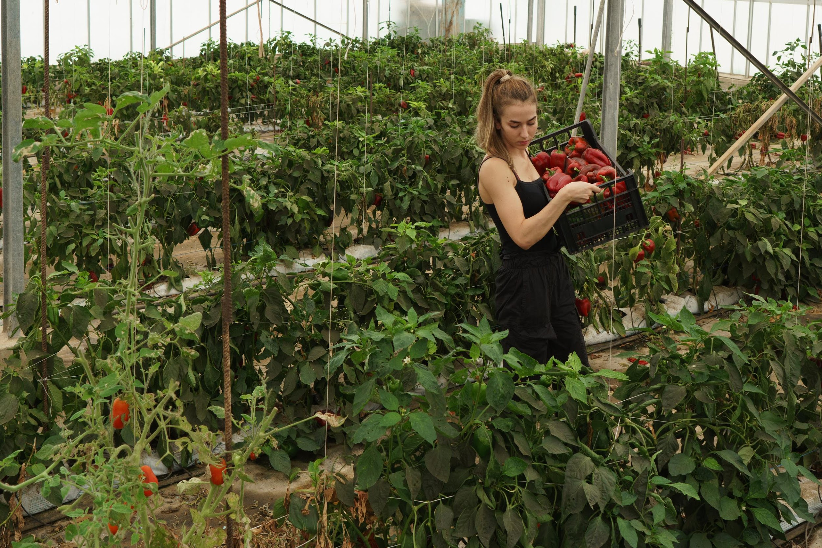
2. poglavje : Teoretični temelji - zgodovinski kontekst in regenerativno kmetijstvo
Organske snovi in ​​sekvestracija ogljika
Organska snov v tleh shranjuje ogljik in podpira blaženje podnebnih sprememb.
Obuja tradicionalne prakse (kolobarjenje, organski vnosi, minimalne motnje).
Regenerativno kmetijstvo črpa iz ekološkega in tradicionalnega kmetijskega znanja za izboljšanje biotske raznovrstnosti in trajnosti.

Slide 9
2. poglavje : Teoretični temelji -Zgodovinski kontekst in regenerativno kmetijstvo
Vloga talnih mikroorganizmov pri zdravju tal
Ključne vloge:
  Razgradijo organske snovi in ​​jih pretvorijo v hranila.
  Vežejo atmosferski dušik, da ga naredijo dostopnega rastlinam.
  Zatirajo patogene, ki se prenašajo s tlemi in zmanjšujejo rastlinske bolezni.
  Izboljšajo strukturo tal z vezavo delcev skupaj.
Koristi za kmete:
  Povečajte pridelek z naravnim kroženjem hranil.
  Zmanjšajte odvisnost od kemičnih gnojil in pesticidov.

Slide 10
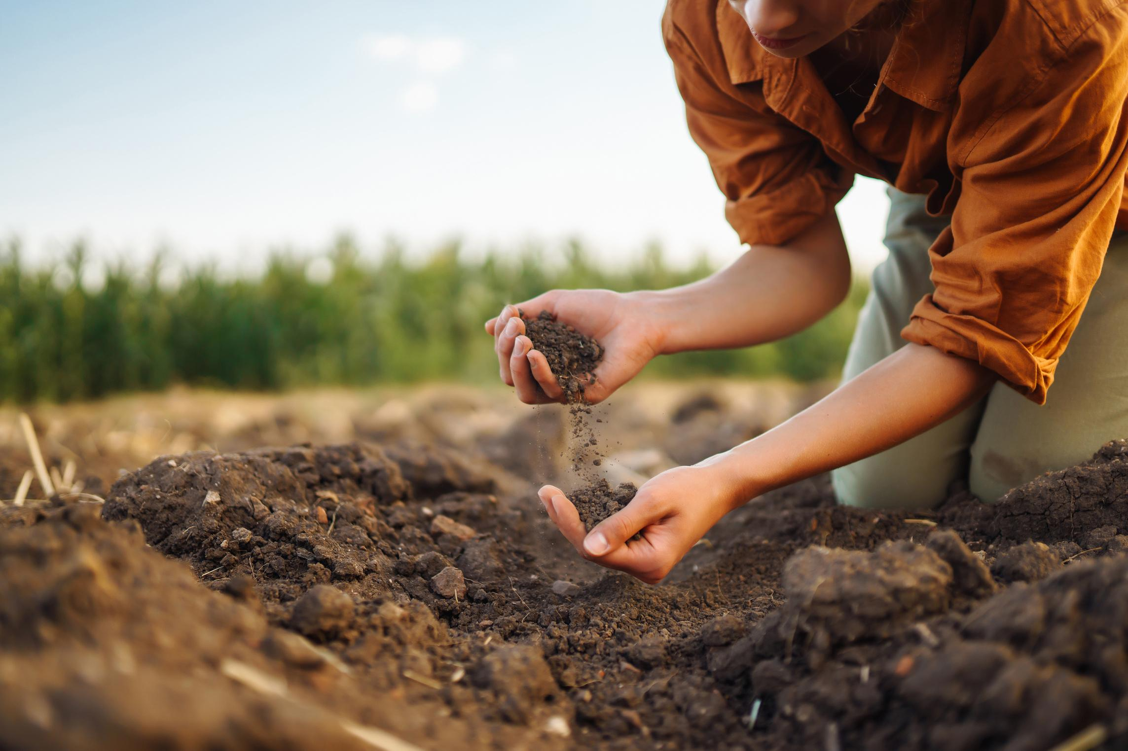
2. poglavje : Teoretične osnove -Prednosti zdravja tal v regenerativnem kmetijstvu
Prednosti
Izboljšana rodovitnost tal: Izboljšano kroženje hranil in organskih snovi vodi do boljšega dolgoročnega zdravja tal in donosa pridelkov.
  Biotska raznovrstnost: Podpira raznolike ekosisteme, spodbuja koristne organizme v tleh in zmanjšuje pritisk škodljivcev in bolezni.

Slide 11
2. poglavje : Teoretične osnove -Prednosti zdravja tal v regenerativnem kmetijstvu
  Sekvestracija ogljika: Pomaga blažiti podnebne spremembe z zajemanjem ogljika v tleh in zmanjševanjem ravni CO2 v ozračju.
  Zadrževanje vode in odpornost: Zdrava tla učinkoviteje zadržujejo vodo, zaradi česar so pridelki bolj odporni na sušo in poplave.
  Ekonomska trajnost: Zmanjšuje odvisnost od dragih kemičnih vložkov in sčasoma znižuje stroške kmetovanja.

Slide 12
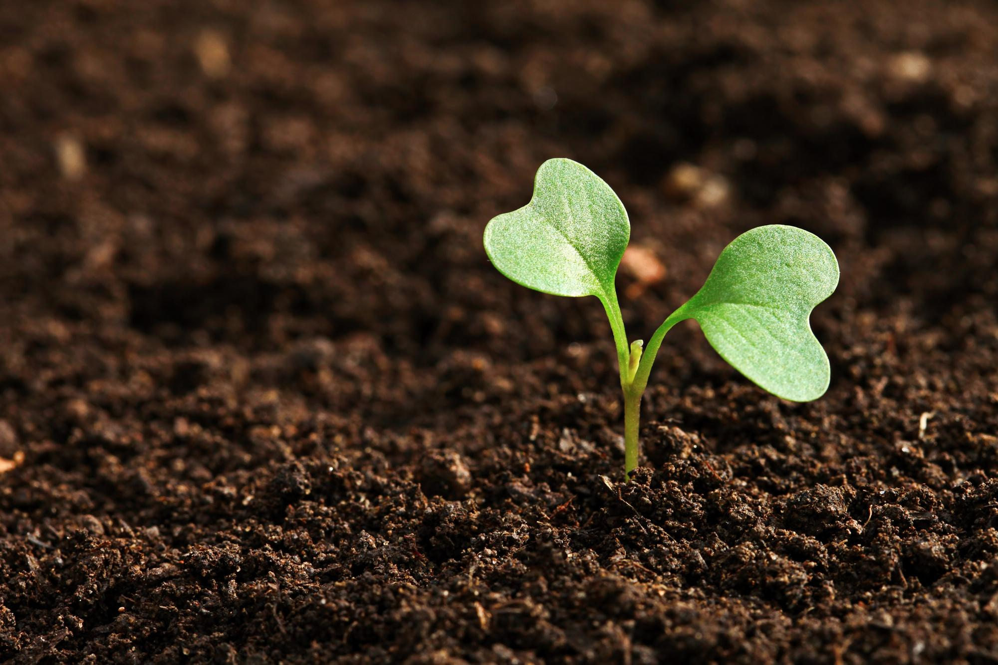
2. poglavje : Teoretične osnove -Prednosti zdravja tal v regenerativnem kmetijstvu
Izzivi
  Stroški prehoda: Prehod s konvencionalnih na regenerativne prakse lahko zahteva začetne naložbe in čas za doseganje rezultatov.
  Vrzeli v znanju: Omejen dostop kmetov do znanja in usposabljanja na področju regenerativnih tehnik.

Slide 13
2. poglavje : Teoretične osnove -Prednosti zdravja tal v regenerativnem kmetijstvu
  Tržno povpraševanje: Potreba po boljših tržnih strukturah za podporo in spodbujanje regenerativnih kmetijskih praks.
  Dolgoročna zaveza: Regenerativne prakse zahtevajo potrpežljivost in dosledno upravljanje, saj se koristi pogosto pokažejo šele po določenem času.

Slide 14

3. poglavje: Uporaba v regenerativnem kmetijstvu
Kolobarjenje
    Izmenjujte pridelke z različnimi potrebami po hranilih (npr. stročnice in žita), da preprečite izčrpavanje hranil.
    Zmanjšuje kopičenje škodljivcev in bolezni z prekinitvijo njihovih življenjskih ciklov.
    Sčasoma izboljšuje strukturo tal in ravnovesje hranil.
Pokrivni posevki
    V izvensezonskem času sadite pridelke, kot so detelja, grašica ali rž, da zaščitite tla pred erozijo.
    Poveča količino organskih snovi v tleh in izboljša vezavo dušika.
    Pomaga zatirati plevel in povečati biotsko raznovrstnost v tleh.

Slide 15
3. poglavje: Uporaba v regenerativnem kmetijstvu
Kompostiranje
    Pretvori organske odpadke (npr. ostanke hrane, kmetijske ostanke) v kompost, bogat s hranili.
    Izboljša rodovitnost tal, zadrževanje vlage in mikrobno aktivnost.
    Zmanjšuje količino odpadkov, hkrati pa bogati tla z bistvenimi hranili.
Agrogozdarska dejavnost
Združuje drevesa s pridelki/živino.
Spodbuja biotsko raznovrstnost in nadzor erozije.

Slide 16
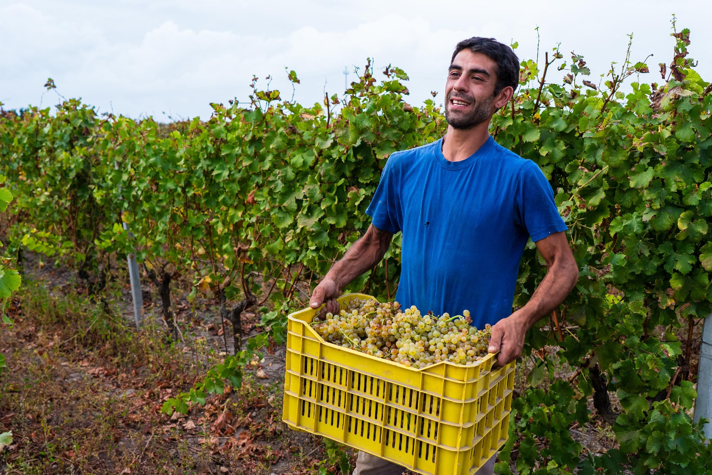
3. poglavje: Uporaba v regenerativnem kmetijstvu
Primerjava tradicionalnih in regenerativnih praks
Tradicionalne prakse:
    Velika odvisnost od kemičnih gnojil in pesticidov.
    Pogosto obdelovanje tal, ki vodi do erozije tal in degradacije strukture.
    Monokulturna pridelava zmanjšuje biotsko raznovrstnost.
    Osredotočenost na kratkoročno povečanje pridelka.

Slide 17
3. poglavje: Uporaba v regenerativnem kmetijstvu
Primerjava tradicionalnih in regenerativnih praks
Regenerativne prakse:
    Uporaba organskih gnojil (npr. komposta, zelenega gnojenja) namesto sintetičnih kemikalij.
    Minimalna ali brez obdelave tal za ohranitev strukture tal.
    Kolobarjenje in medsebojno sajenje za ohranjanje biotske raznovrstnosti in ravnovesja hranil.
    Poudarek na dolgoročnem zdravju in trajnosti tal.

Slide 18
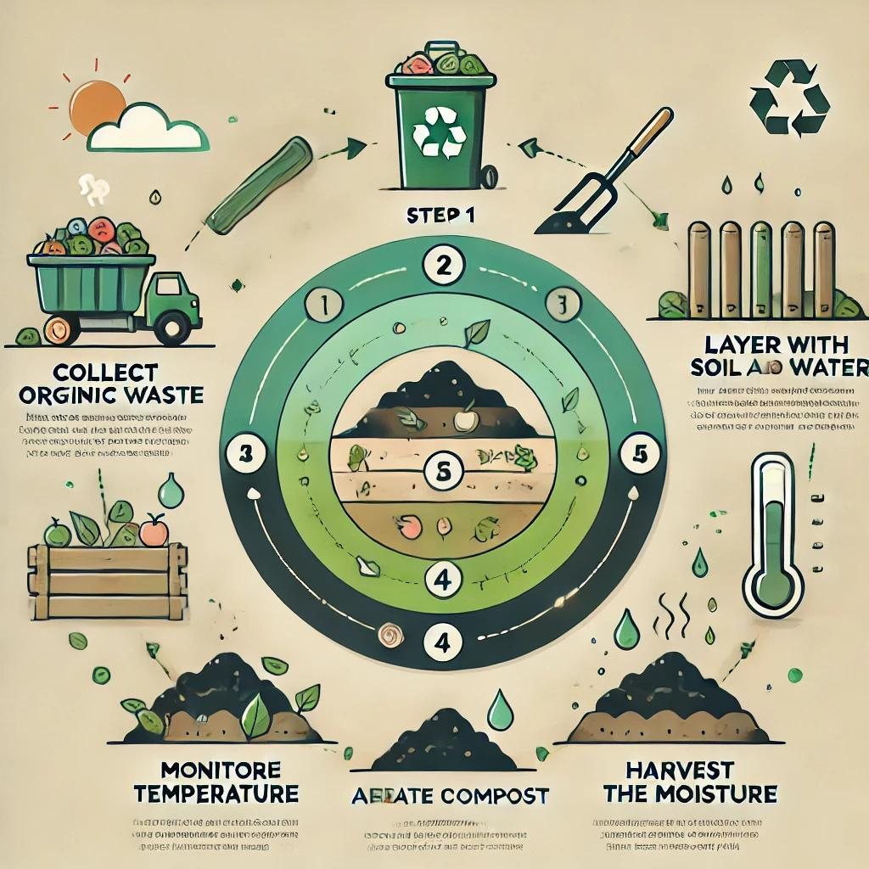
3. poglavje: Uporaba v regenerativnem kmetijstvu
Koraki za izvajanje kompostiranja
1. korak: Zbiranje organskih odpadkov
Primeri: ostanki hrane, kmetijski ostanki, listje in pokošena trava.
2. korak: Nanos zemlje in vode
Izmenjujte plasti organskega materiala in zemlje.
Kup rahlo navlažite, da ohranite mikrobno aktivnost.
3. korak: Redno prezračevanje
Kompostni kup obračajte vsakih 1–2 tedna, da omogočite pretok kisika in pospešite razgradnjo.

Slide 19
3. poglavje: Uporaba v regenerativnem kmetijstvu
Koraki za izvajanje kompostiranja
4. korak: Spremljajte temperaturo in vlago
Za optimalno mikrobno aktivnost naj bo kup topel in vlažen, vendar ne premočen.
5. korak: Pobirajte kompost
Po 6–8 tednih (ali dlje, odvisno od materiala) bo kompost postal temen in drobljiv.
Uporabite ga kot hranilno bogato gnojilo za zemljo.

Slide 20
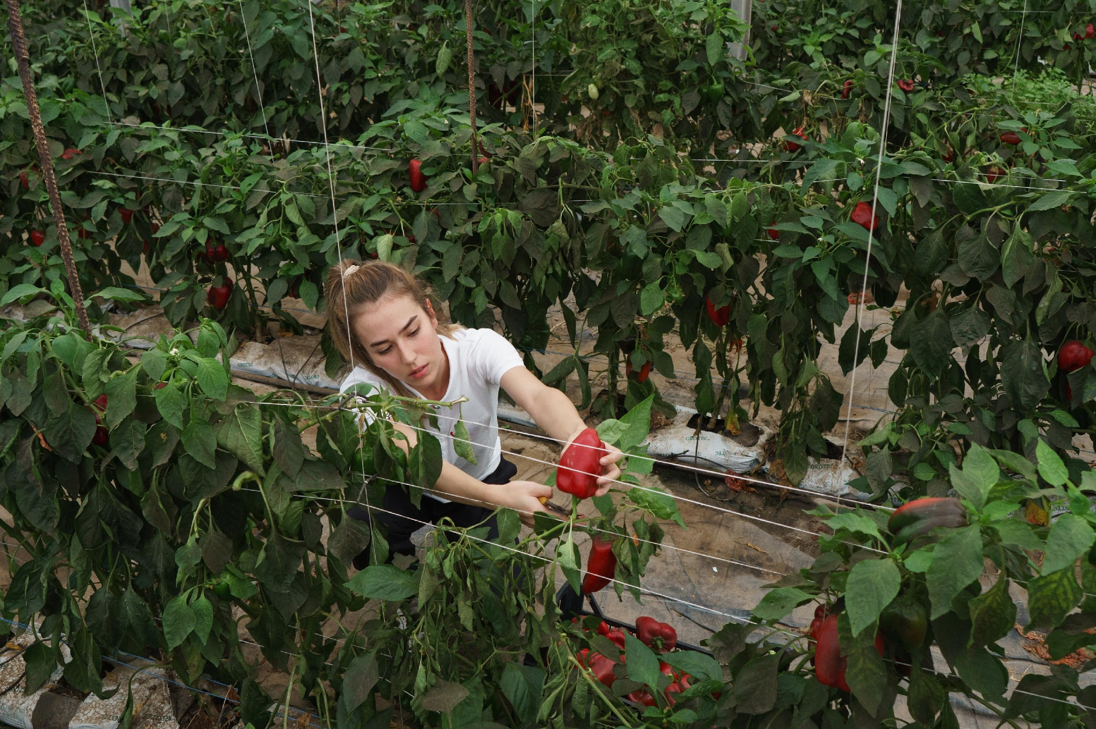
3. poglavje: Uporaba v regenerativnem kmetijstvu
Študija primera – Pokrivni posevki na srednje veliki kmetiji na Švedskem
Lokacija: Švedska
Vrsta kmetije: Srednje velika kmetija z mešano rabo (pridelki in živinoreja)
Poudarek: Zdravje tal in trajnostne kmetijske prakse
Izvedena praksa
Pokrivni posevki: V izvensezonskem času so bili uvedeni pokrivni posevki, kot sta detelja in rž, za zaščito tal.

Slide 21
3. poglavje: Uporaba v regenerativnem kmetijstvu
Študija primera – Pokrivni posevki na srednje veliki kmetiji na Švedskem
Rezultati
    15-odstotno zmanjšanje erozije tal: Učinkovita zaščita pred vetrno in vodno erozijo.
    Povečana biotska raznovrstnost: Izboljšana raznolikost talnih organizmov, kar izboljšuje zdravje in odpornost ekosistema.
    Izboljšana struktura tal: Izboljšana vsebnost organskih snovi in ​​kroženje hranil.

Slide 22

3. poglavje: Uporaba v regenerativnem kmetijstvu
Section 3: Application in Regenerative
Ekonomske koristi zdravih tal
Kratkoročne pridobitve:
  Zmanjšani stroški kemičnih vložkov (gnojila, pesticidi).
  Izboljšana učinkovitost rabe vode, nižji stroški namakanja.
Dolgoročne pridobitve:
  Večja produktivnost pridelkov zaradi bolj zdravih tal.
  Izboljšana tržnost trajnostno pridelanih pridelkov.

Slide 23

4. poglavje: Ključne veščine za trenerje v PIU
1. Razvoj prilagojenih načrtov upravljanja tal
    Razumeti regionalne tipe tal, podnebne razmere in kmetijske prakse.
    Prilagoditi strategije za zdravje tal različnim kmetijskim kontekstom.
    Sodelovati s kmeti pri izvajanju praks, specifičnih za kontekst, kot sta kolobarjenje in pokrivnimi posevki.

Slide 24
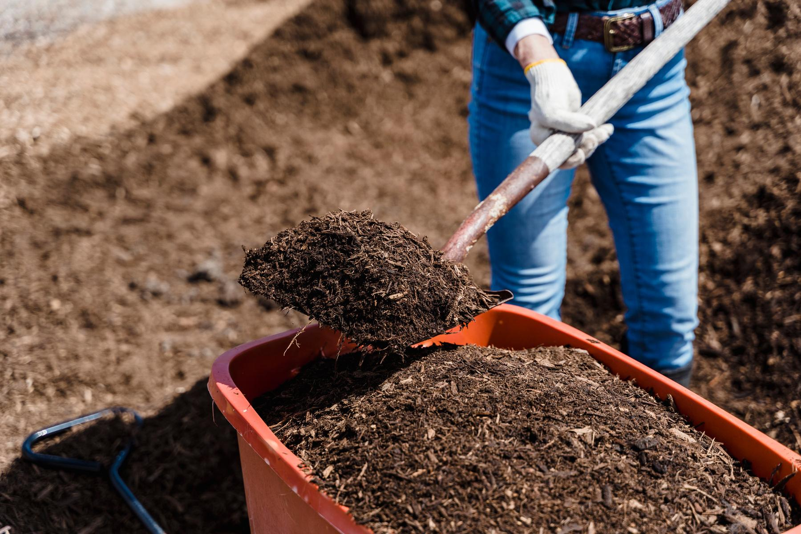
4. poglavje: Ključne veščine za trenerje v PIU
2. Izobraževanje o ekoloških praksah (npr. kompostiranje)
Poučite tehnike trajnostnega kmetovanja s poudarkom na ekoloških praksah, kot sta kompostiranje in mulčenje.
Spodbujajte koristi ekoloških vložkov pri ohranjanju zdravja tal in zmanjševanju odvisnosti od zunanjih kemikalij.
Vodite kmete pri praktični izvedbi z demonstracijami in praktičnim učenjem.

Slide 25
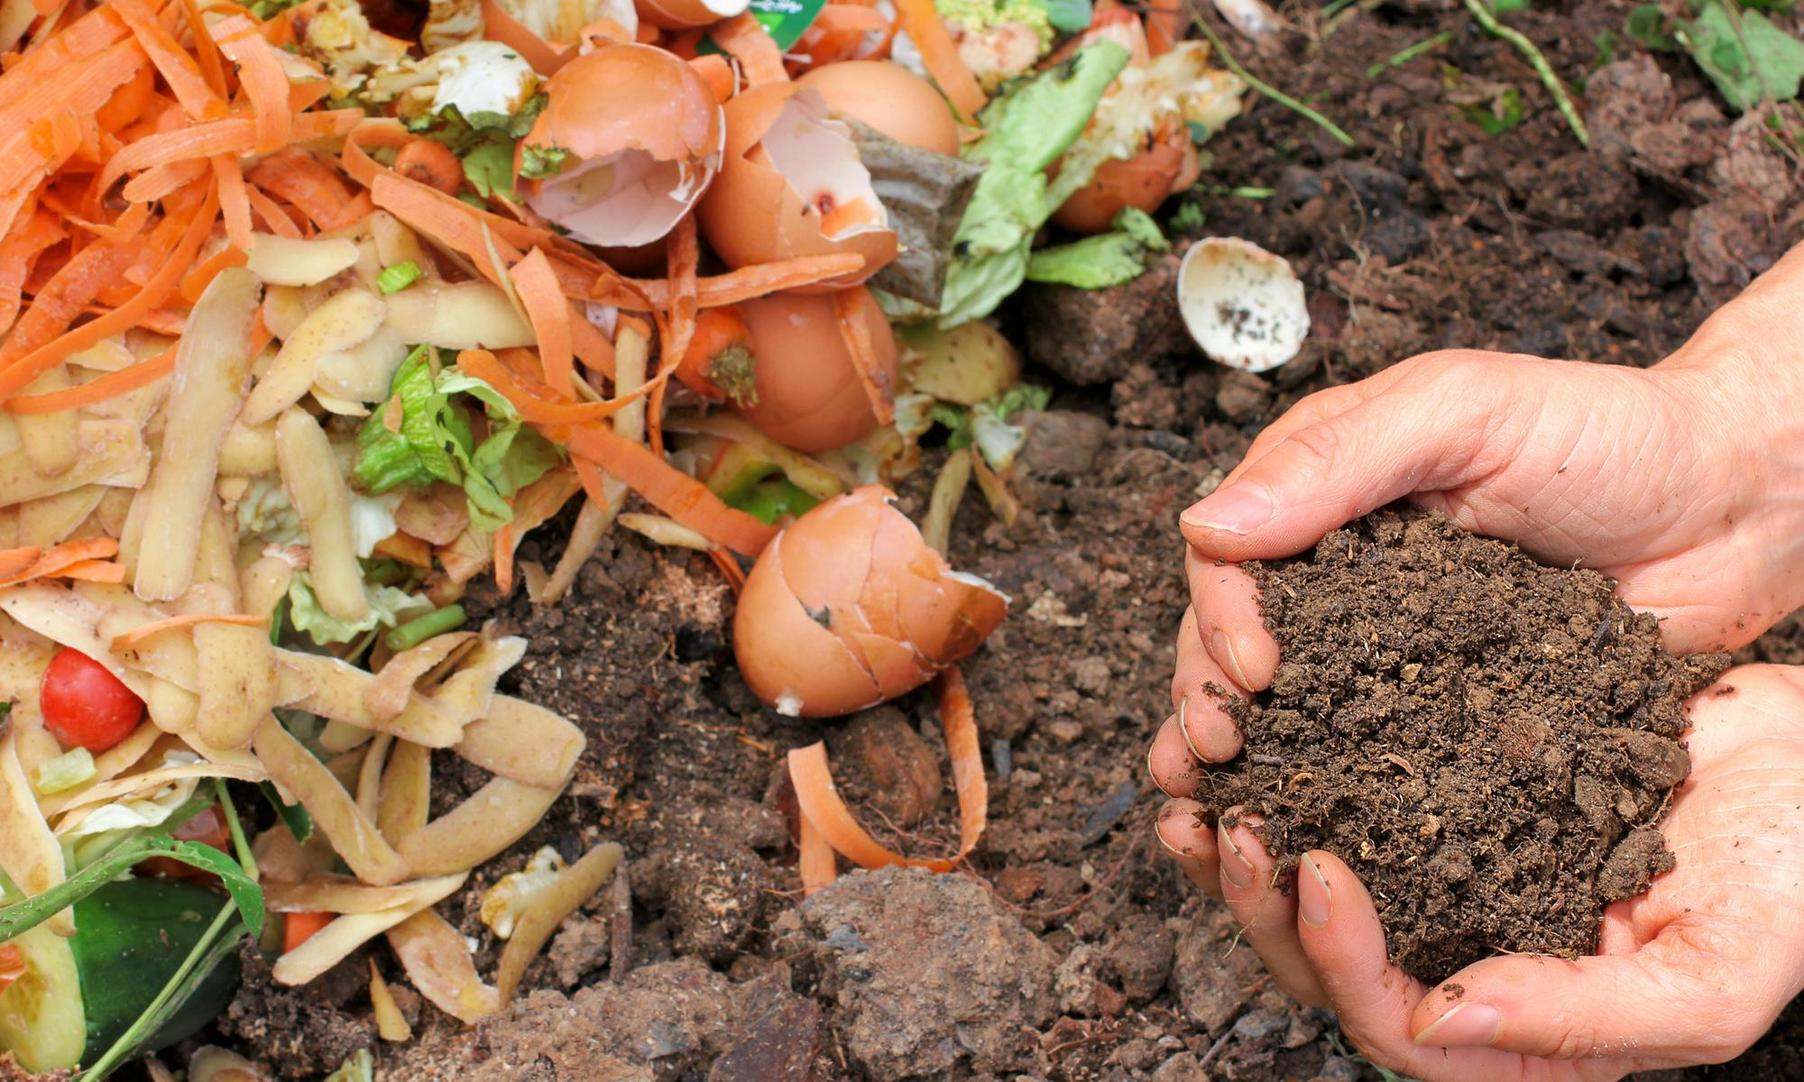
4. poglavje: Ključne veščine za trenerje v PIU
Politika in podpora skupnosti za zdravje tal
Politike:
    Spodbude za uvajanje regenerativnih praks.
    Subvencije za nakup organskih vložkov ali prehod na minimalno obdelavo tal.
Dejanja skupnosti:
    Ustanovitev kmetijskih zadrug za skupne vire.
    Delavnice v skupnosti za širjenje znanja o regenerativnem kmetijstvu.
Globalni vpliv :
    Prispevki k odpornosti na podnebne spremembe in prehranski varnosti.

Slide 26
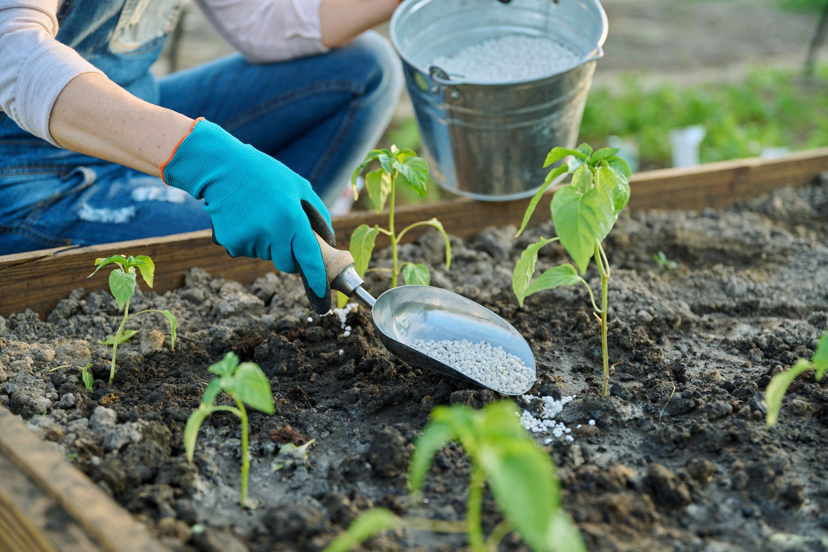
4. poglavje: Ključne veščine za trenerje v PIU
3. Organizirajte delavnice o metrikah zdravja tal
  Usposabljanje kmetov za spremljanje zdravja tal s kazalniki, kot so tekstura tal, pH in vsebnost organskih snovi.
  Spodbujanje podatkovno podprtih pristopov za spremljanje izboljšav v zdravju tal.
  Pomaganje kmetom pri ocenjevanju učinkovitosti praks upravljanja tal in ustreznem prilagajanju strategij.

Slide 27
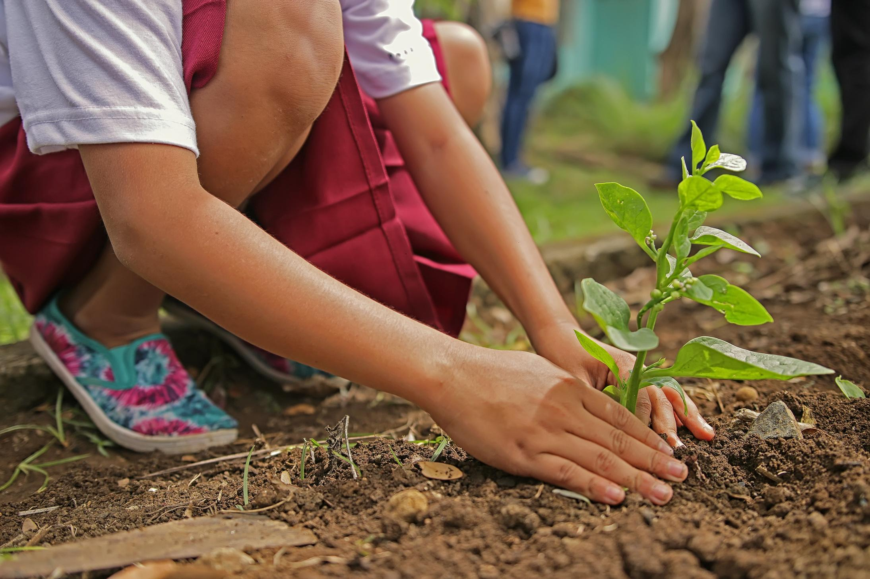
4. poglavje: Ključne veščine za trenerje v PIU - Uporaba
Razmislite o lokalnih potrebah
Pri pripravi gradiv za usposabljanje upoštevajte lokalne kmetijske prakse, podnebne razmere in vrste tal.
Prilagajanje vsebine edinstvenim potrebam regije zagotavlja ustreznost in učinkovitost pri reševanju specifičnih izzivov.

Slide 28
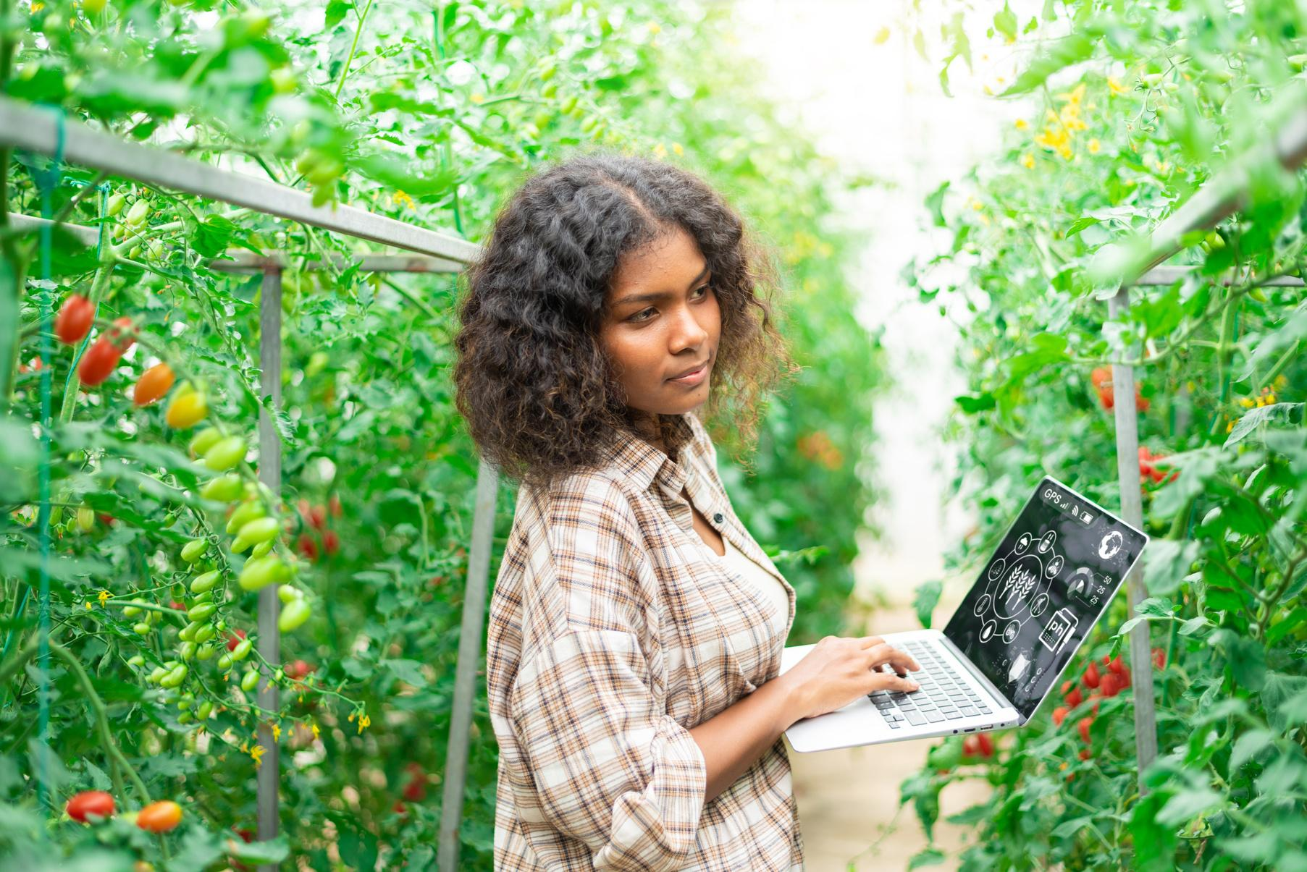
4. poglavje: Ključne veščine za trenerje v PIU - Uporaba
Praktična uporaba
Oblikujte delavnice in izobraževalne vsebine, ki neposredno obravnavajo izzive in priložnosti, s katerimi se soočajo lokalni kmetje.
Osredotočenost na regionalne probleme naredi učno izkušnjo bolj uporabno in učinkovito..

Slide 29
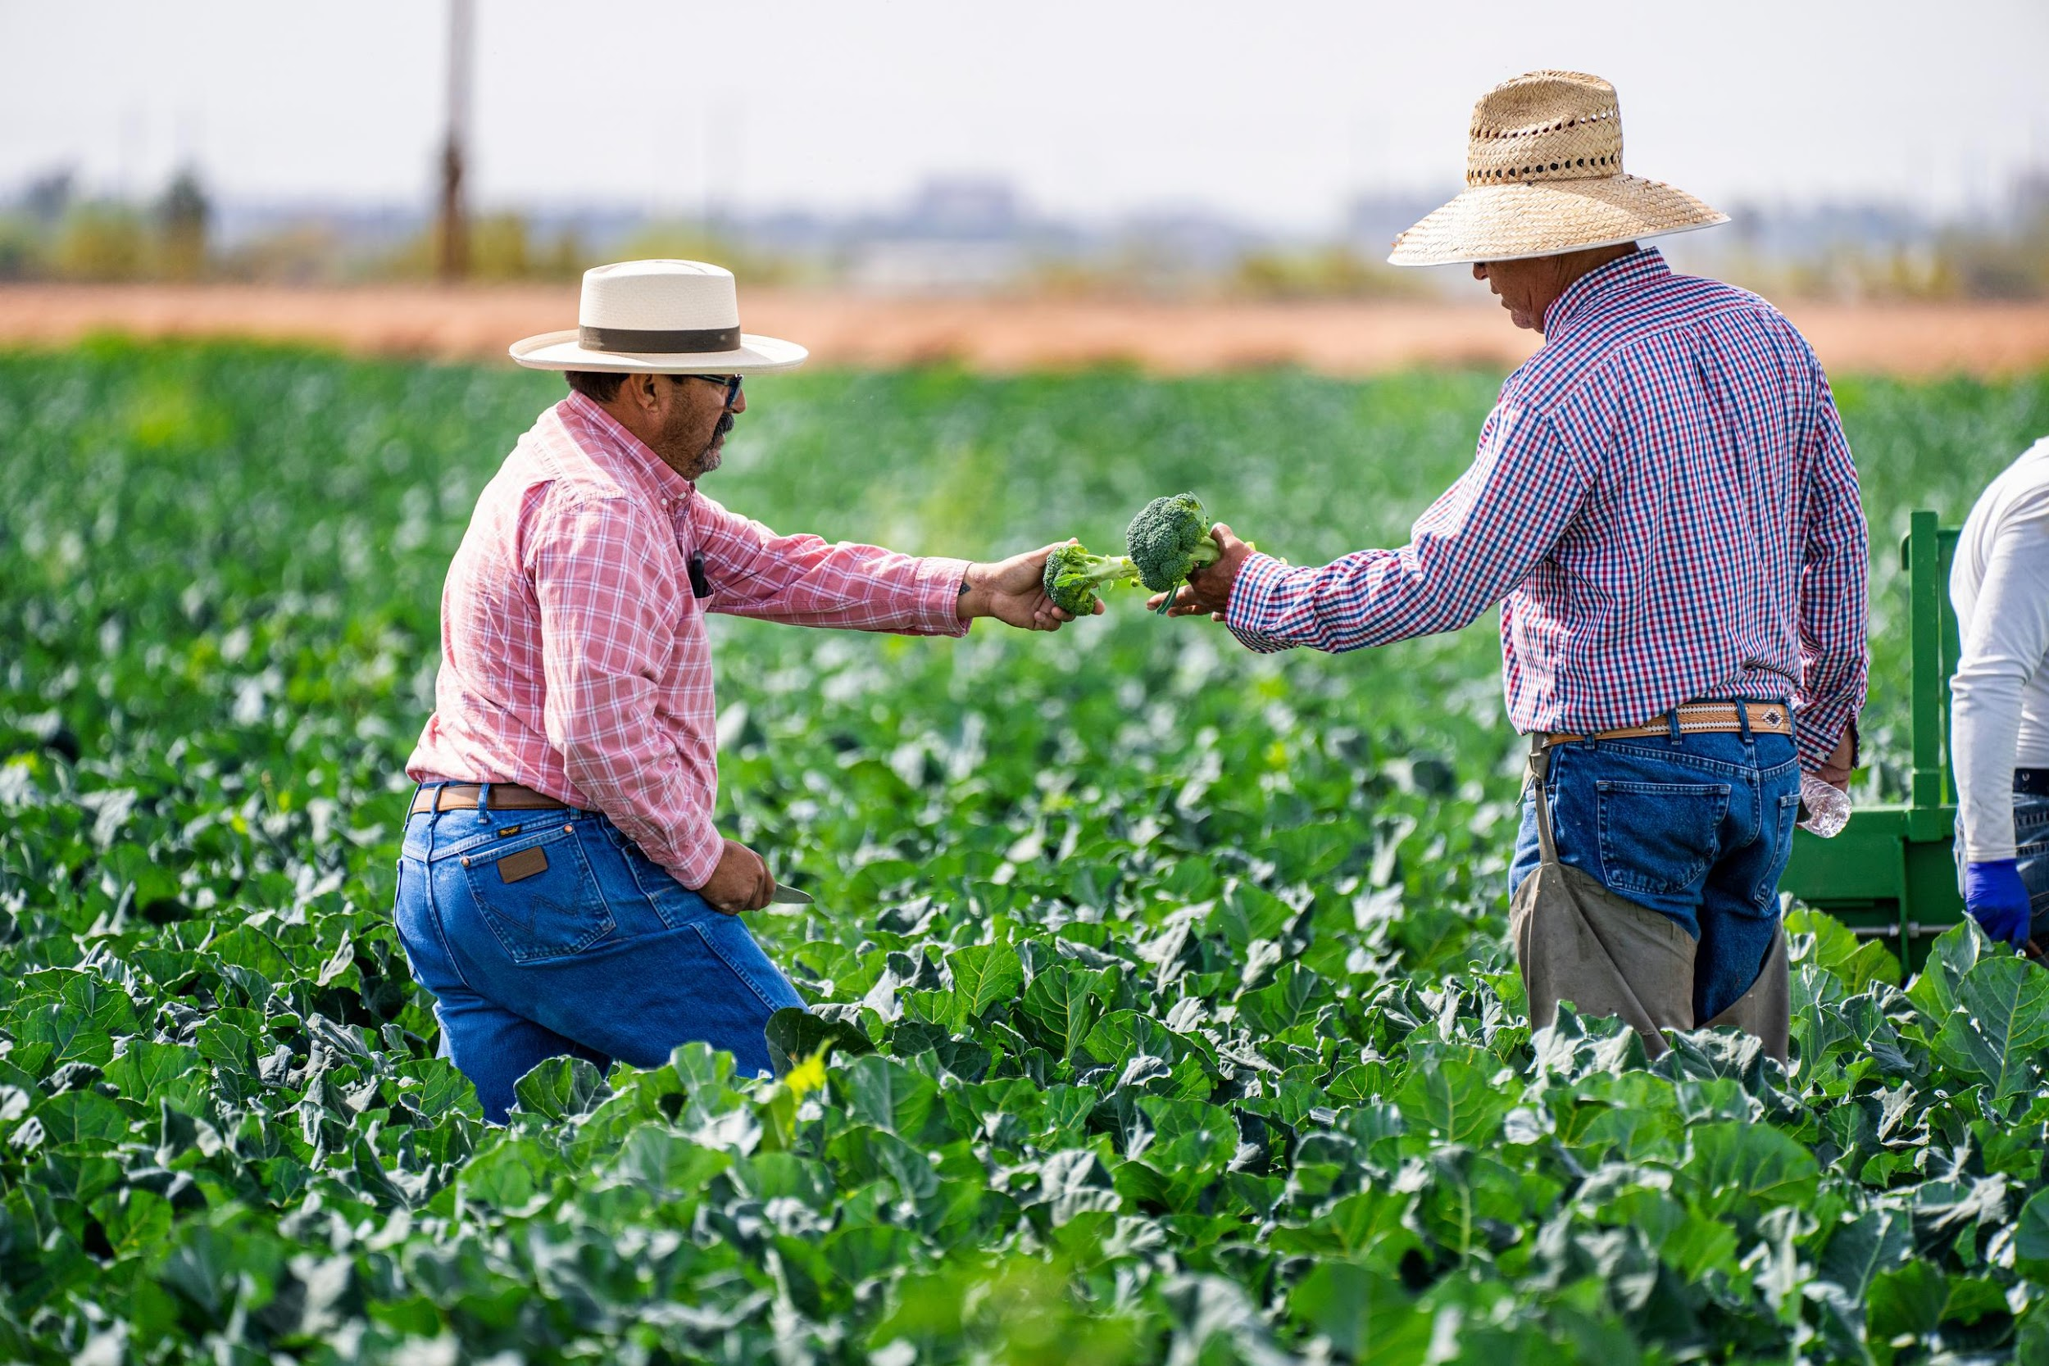
4. poglavje: Ključne veščine za trenerje v PIU - Uporaba
Neprekinjeno učenje
Bodite na tekočem z najnovejšimi raziskavami in najboljšimi praksami na področju zdravja tal in regenerativnega kmetijstva.
Stalno strokovno izpopolnjevanje pomaga izboljšati metode poučevanja in zagotavlja aktualno znanje.
Sodelovanje z lokalnimi kmeti in strokovnjaki pomaga izboljšati in prilagoditi strategije usposabljanja skupnosti.

Slide 30

  Aktivnost 1: Uporaba v resničnem svetu
Scenarij:
  Kmetija se sooča z upadajočo produktivnostjo zaradi tal, revnih s hranili, in erozije. Predlagajte praktične posege z uporabo načel zdravja tal.
Naloga:
  Razviti 3-točkovno strategijo, ki vključuje kompostiranje, pokrovne posevke in zmanjšano obdelavo tal za obnovitev zdravja tal.

Slide 31

  Aktivnost 1: Uporaba v resničnem svetu
Možna rešitev:
  Uvedite kompostiranje za obnavljanje organske snovi.
  Posadite pokrovne rastline za preprečevanje erozije in izboljšanje strukture tal.
  Prehod na minimalno obdelavo tal za ohranitev talnega ekosistema.

Slide 32
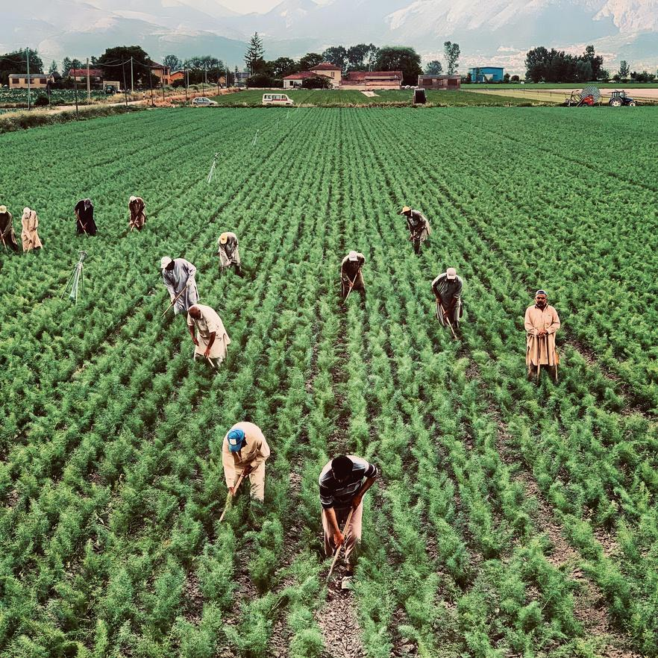

Aktivnost 2: Vaja načrtovanja
Vaja:
Ustvarite načrt kolobarjenja, ki vključuje vsaj tri pridelke in pojasnjuje, kako zaporedje zmanjšuje erozijo in ohranja hranila v tleh.
Predloga:
Pridelek 1: Stročnica, ki veže dušik.
Pridelek 2: Rastlina, ki porabi veliko hranil, kot sta koruza ali pšenica.
Pridelek 3: Rastlina z globokimi koreninami za prezračevanje tal.

Slide 33

4. Preverjanje znanja
1) Kakšna je glavna korist kolobarjenja za zdravje tal?
A) Poveča odpornost proti škodljivcem
B) Preprečuje izčrpavanje hranil
C) Zmanjšuje porabo vode
D) Spodbuja monokulturno gojenje
2) Katera praksa pomaga zaščititi tla pred erozijo v izvensezonskem času?
A) Obdelava tal
B) Pokrovni pridelki
C) Monokulturno gojenje
D) Uporaba sintetičnih gnojil

Slide 34
4. Preverjanje znanja
3) Pravilno ali napačno: Kompostiranje lahko pretvori organske odpadke v material, bogat s hranili, za zdravje tal.
A) Pravilno
B) Napačno
4) Kaj pomaga zmanjšati kroženje hranil v regenerativnem kmetijstvu?
A) Zadrževanje vode
B) Potreba po sintetičnih gnojilih
C) Erozija tal
D) Kolobarjenje

Slide 35
4. Preverjanje znanja
5) Katera od naslednjih trditev NI korist za zdravje tal v regenerativnem kmetijstvu?
A) Povečan pridelek
B) Erozija tal
C) Sekvestracija ogljika
D) Izboljšana biotska raznovrstnost
6) Pravilno ali napačno: Regenerativno kmetijstvo si prizadeva obnoviti zdravje tal s posnemanjem naravnih procesov.
A) Pravilno
B) Napačno

Slide 36
4. Preverjanje znanja
1) (Odgovor: B) Preprečuje izčrpavanje hranil
2) (Odgovor: B) Pokrovni pridelki
3) (Odgovor: A) Pravilno
4) (Odgovor: B) Potreba po sintetičnih gnojilih
5) (Odgovor: B) Erozija tal
6) (Odgovor: A) Pravilno

Slide 37

MODULE 2
Hvala
OPOLNOMOČANJE KMETOV, DA ZAPREJO KROG Z REGENERATIVNIMI KMETIJSKIMI PRAKSAJMI PREK PIU
Modul 2: Zdravje tal – Temelj regenerativnega kmetijstva, ki skrbi za Zemljo za trajnostno prihodnost
Številka projekta: 2023-1-SE01-KA220-VET-000160614
Funded by the European Union. Views and opinions expressed are however those of the author(s) only
and do not necessarily reflect those of the European Union or the Swedish Council for Higher Education
(UHR). Neither the European Union nor the granting authority can be held responsible for them.
PROJECT NUMBER:2023-1-SE01-KA220-VET-000160614

